Slide 1
웹 개발자 부트캠프 과정
CodingOn

Slide 2
구조 분해 할당

Slide 3
구조분해 할당 (Destructuring assignment)
구조분해 할당 배열이나 객체의 속성을 해체해 그 값을 개별변수에 담는 것
JavaScript에서 많이 쓰이는 자료구조인 배열과 객체를 편하게 사용하기 위함
즉, 객체나 배열에 저장된 데이터의 일부를 가져오고 싶을 때 주로 사용
배열 구조 분해
객체 구조 분해
Notes:
비구조화 할당

Slide 4

배열의 구조 분해 할당
arr[0], arr[1] 처럼 접근하는 것이 아닌 각각의 배열 요소를 변수의 이름으로 접근하기 위해서 사용
아래와 같음, 직접 할당하는 것보다 간단함
변수를 선언한 순서대로 배열의 요소가 값으로 할당됨
const arr5 = ['tomato', 'kiwi', 'banana'];
const [tomato, kiwi, banana] = arr5;
console.log(tomato); //'tomato'
let tomato = arr5[0]
let kiwi = arr5[1]
let banana = arr5[2]
Notes:
변수에 직접할당, 직관적

Slide 5
배열 구조 분해 할당
const [변수] = 배열;
각 변수에 배열의 인덱스 순으로 값 대응
구조분해 시 변수의 값이 undefined 일 때 기본값 할당 가능
구조분해 없이 두 변수의 값 교환도 가능

Slide 6
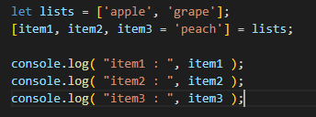

배열 구조 분해 할당

Slide 7
오브젝트(객체)의 구조 분해 할당
배열의 구조 분해 할당처럼 객체의 속성값을 오브젝트의 key로 접근하는 것이 아닌 변수로 접근하기 위해서 사용
배열의 구조분해 할당과 달리 변수 선언 순서에 따라서 값이 할당되는 것이 아닌 key의 이름에 따라서 변수에 값이 할당됨
const obj = {
title: '제목',
content: '내용',
num: 0,
};
const { title, num, content } = obj
console.log(content); //'내용'
const title = obj.title;
const num = obj.num;
const content = obj.content;
Notes:
title, num, content

Slide 8
객체 구조 분해 할당
const { 변수 } = 객체;
객체 안의 속성을 변수명으로 사용
콜론(:) 이용해 새 변수명을 선언하고, 원래의 값을 새 변수명에 할당 가능

Slide 9
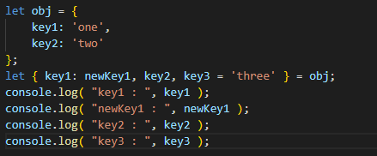
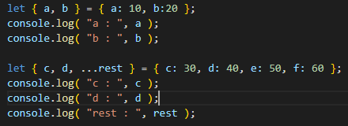
객체 구조 분해 할당

Slide 10
… 연산자

Slide 11
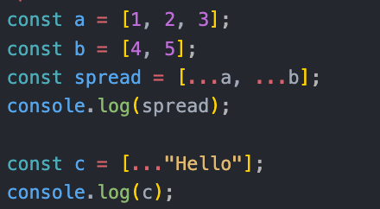
전개구문 (spread) ...

Slide 12
전개구문 (spread) ...
반복 가능한 객체에 사용하는 문법 → 배열, 유사 배열, 문자열 등에 사용 가능
객체의 요소에 접근해서 요소들을 하나씩 분리해서 전개요소에 접근해서 반환
연산자 ... 사용
예를 들어, 라는 배열의 요소를 전개하기 위해서는 처럼 사용
[1, 2, 3, 4, 5]
...[1, 2, 3, 4, 5]
Notes:
... 이 연산자

Slide 13
전개구문 (spread) ...
두 배열을 이용해서 처럼 합치려면 어떻게 해야 할까요?
arr3 이라는 변수에 초기화 시키려면
const arr1 = [1, 2, 3, 4, 5];
const arr2 = ["a", "b", "c"];
[1, 2, 3, 4, 5, "a", "b", "c"]
const arr3 = [...arr1, ...arr2];
Notes:
배열 자체를 arr3 =[arr1, arr2] 초기화 시키면 이차원 배열이 되는거고
배열의 요소를 합치기 위해서는 전개구문 사용할 수 있음
물론 전개구문이 아니고 배열의 메소드라든지,

Slide 14
전개구문 (spread) ...
arr3 이라는 변수에 초기화 시키려면 전개구문을 사용해서 쉽게 요소에 접근할 수 있습니다.
const arr3 = [...arr1, ...arr2];
Notes:
유사배열 객체를 배열로 만들 수 있ㅇㅁ

Slide 15
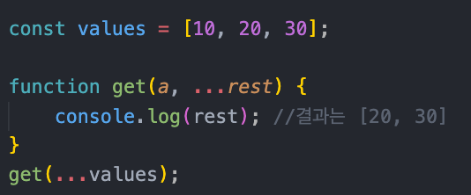
rest 파라미터

Slide 16
spread vs. rest
spread 파라미터
호출하는 함수의 파라미터에 사용
rest 파라미터
호출받는 함수의 파라미터에 사용
호출하는 함수의 파라미터 순서에 맞춰 값 설정 후 남은 파라미터 값을 배열로 설정

Slide 17
실습. Spread연산자 만들기
[코딩온] Node.js 실습 강의 클릭
➡ […연산자 실습] 커리큘럼 클릭
➡ [Spread 연산자 사용하기] 진행

Slide 18
클래스

Slide 19
클래스
ES6 부터 등장한 오브젝트(객체)를 만드는 방법
오브젝트(객체)를 만들 수 있는 ‘틀’(template)
정해진 틀로 같은 규격의 오브젝트를 여러 개 만들 수 있음
재사용할 때 유리함
new 키워드를 이용해서 미리 만들어둔 클래스 형태의 오브젝트를 만들 수 있음 (instance 화)
사용해본 적 있습니다!
const today = new Date()
Date 객체로 today라는 변수를 선언!
JavaScript에 미리 만들어져 있는 Date 클래스를 사용하는 것
Notes:
constructi

Slide 20
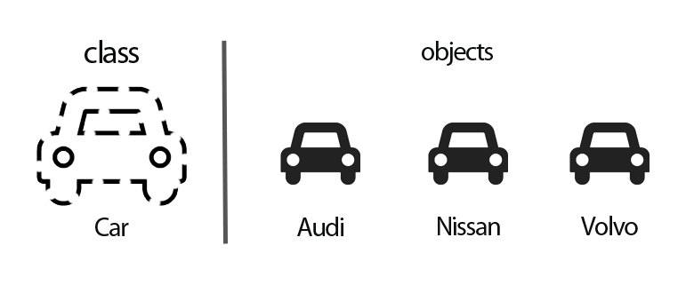
클래스
Car 라는 클래스를 하나 만들어서 Audi, Nissan, Volvo 등의 여러 개의 오브젝트를 만들 수 있어요.

Slide 21
클래스 생성
클래스 생성시 클래스의 이름은 PascalCase
class House {
// 생성자 함수, 객체의 속성(내부에서 사용할 변수) 부여
constructor(name, year) {
this.name = name;
this.year = year;
}
// 객체 메소드
age() {
console.log(`건축한지 ${2023 - this.year}년 되었어요`);
}
}

Slide 22
클래스 상속!
extends 라는 키워드 사용해서 ‘상속’을 받을 수 있어요.
상속을 이용하면, 기존에 있던 클래스의 속성과 메소드를 받아와서 사용하되, 추가적인 속성과 메소드를 더 정의할 수 있습니다.
미리 만들어둔 House 클래스의 속성(변수)과 메소드를 사용할 수 있어요.
Apartment만의 속성과 메소드를 추가할 수 있어요.
class Apartment extends House {
… }
Notes:
상속부터는 사실 몰라도 되지 않을까?
super 와 overriding은 코드에서 설명

Slide 23
실습. Shape 클래스 만들기
[코딩온] Node.js 실습 강의 클릭
➡ [클래스 실습] 커리큘럼 클릭
➡ [Shape 클래스 만들기] 진행

Slide 24
실습. 클래스 상속 (선택)
[코딩온] Node.js 실습 강의 클릭
➡ [클래스 실습] 커리큘럼 클릭
➡ [클래스 상속 (선택)] 진행

